Slide 1


Slide 2
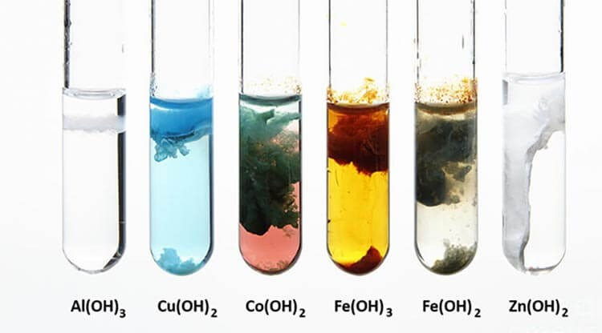
CHỦ ĐỀ: BAZƠ (3 tiết)
TIẾT 1: TÍNH CHẤT HÓA HỌC CỦA BAZƠ

Slide 3

BaZơ tan (Dd BaZơ/ Dd Kiềm): KOH, NaOH, Ba(OH)₂, Ca(OH)₂, LiOH...
BAZƠ
BaZơ Không tan: Còn lại.

Slide 4
I. TÍNH CHẤT HÓA HỌC CỦA BAZƠ
Làm quỳ tím -> hóa xanh
Dd bazơ làm đổi màu chất chỉ thị màu
Làm dd phenolphthalein không màu -> màu hồng
Bazơ + axit → muối + nước
(phản ứng trung hòa)
BAZƠ
Dd bazơ + oxit axit → muối + nước
Bazơ không tan bị nhiệt phân hủy -> oxit bazơ+ nước
Dd bazơ + dd muối → muối mới + bazơ mới
Đk: sản phẩm phải có chất không tan.

Slide 5
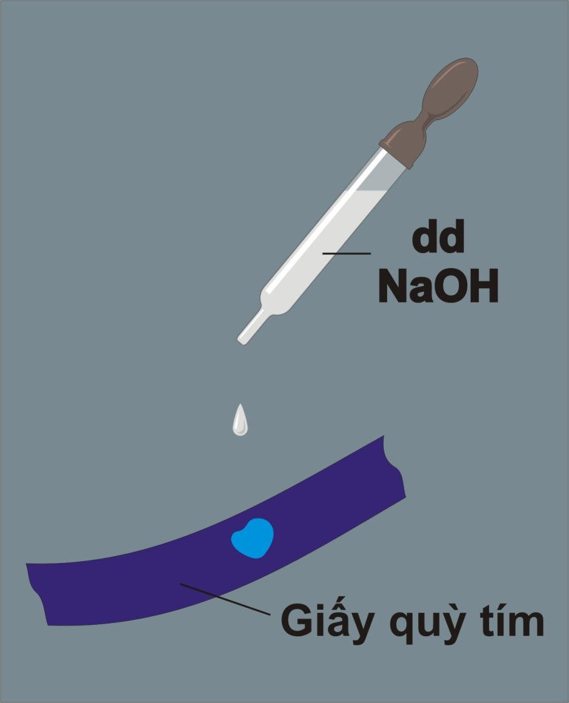
Làm đổi màu chất chỉ thị + Làm quỳ tím hóa xanh

Slide 6
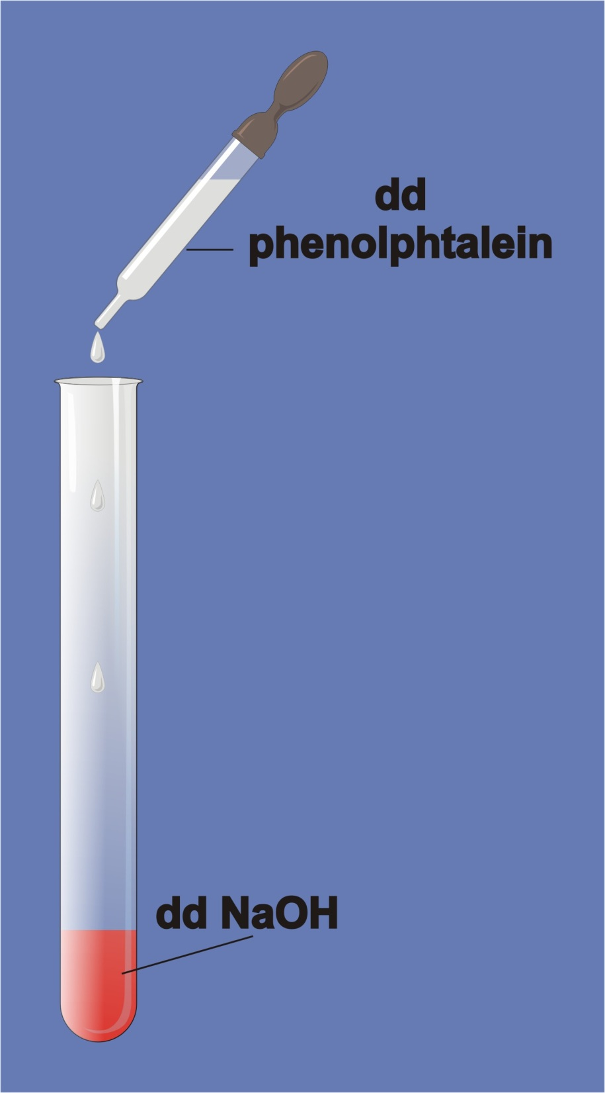
+ Làm đỏ dung dịch Phenolphtalein không màu

Slide 7
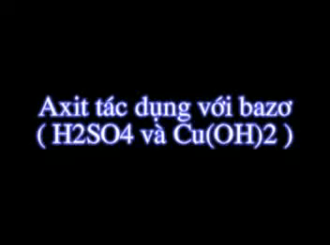
BaZơ tác dụng với axit tạo muối + nước

Slide 8
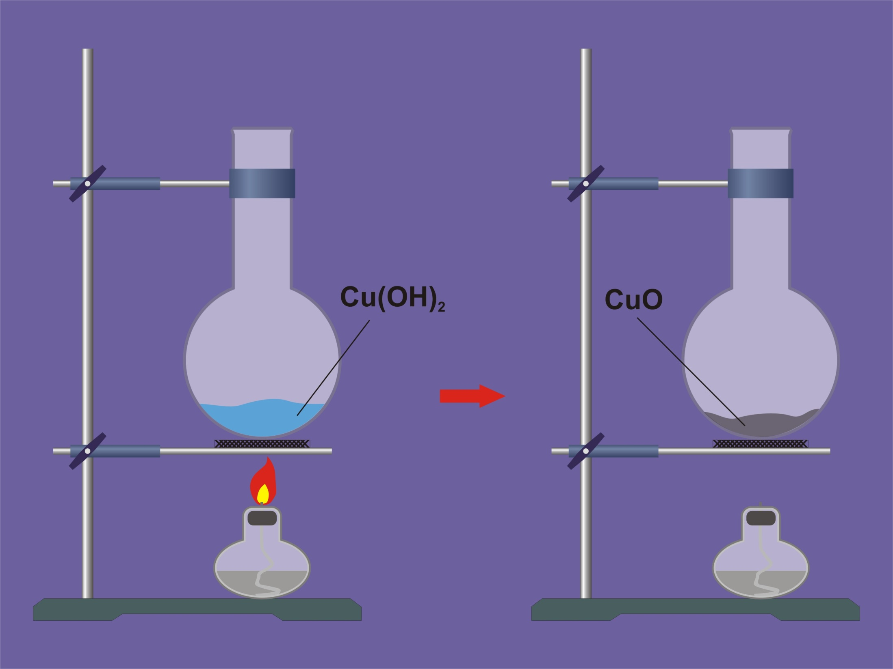
Bazơ không tan bị nhiệt phân hủy tạo oxit tương ứng và nước.

Slide 9
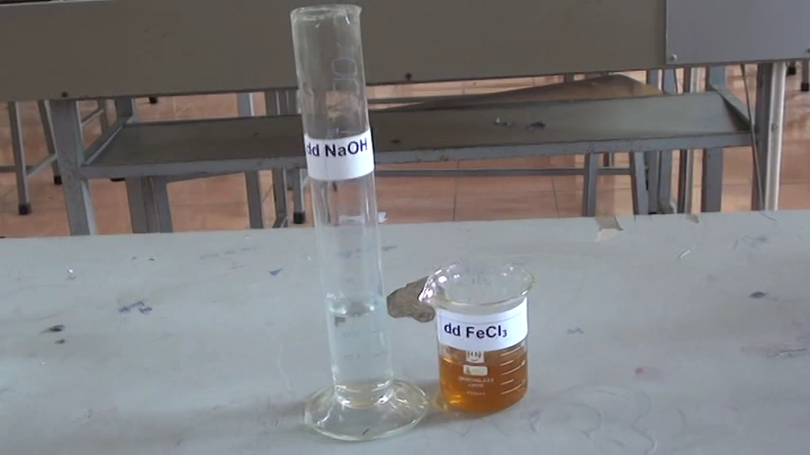
Dung dịch bazơ tác dụng với dung dịch muối tạo muối mới + bazơ mới

Slide 10

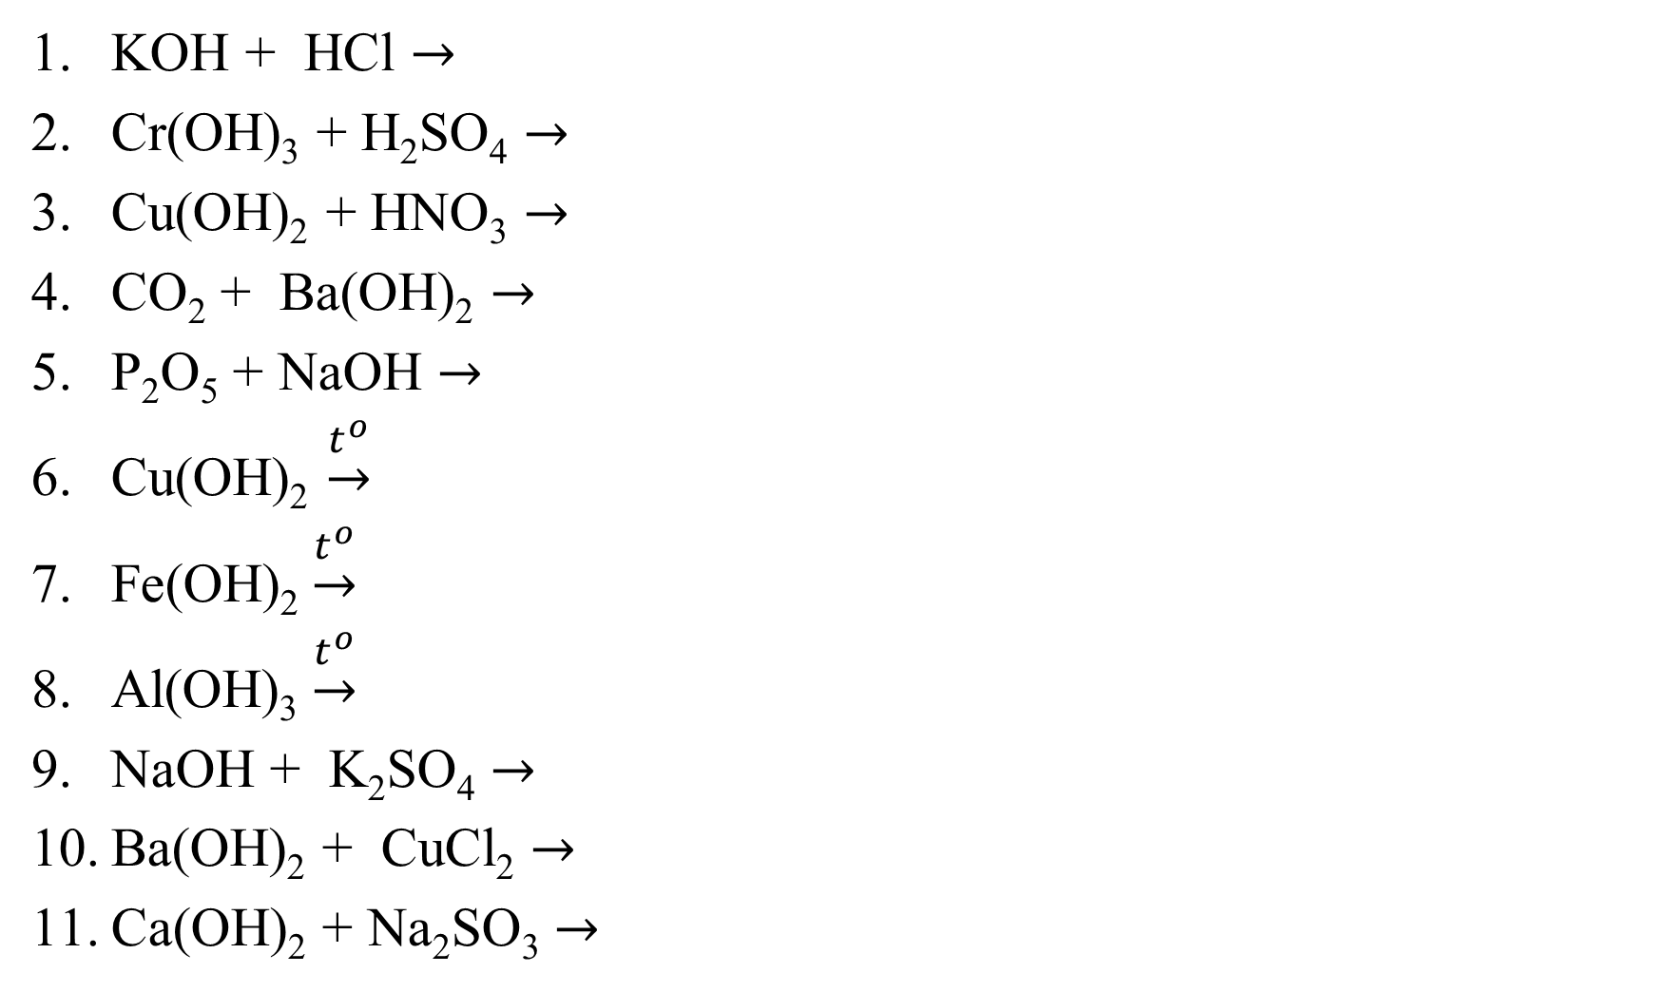
Hoàn thành các PTHH sau (nếu có):
KOH + HCl $→$
Cr(OH)₃ + H₂SO₄ $→$
Cu(OH)₂ + HNO₃ $→$
CO₂ + Ba(OH)₂ $→$
P₂O₅ + NaOH $→$
Cu(OH)₂ $\underset{→}{t^{o}}$
Fe(OH)₂ $\underset{→}{t^{o}}$
Al(OH)₃ $\underset{→}{t^{o}}$
NaOH + K₂SO₄ $→$
Ba(OH)₂ + CuCl₂ $→$
Ca(OH)₂ + Na₂SO₃ $→$

Slide 11
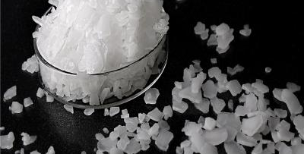
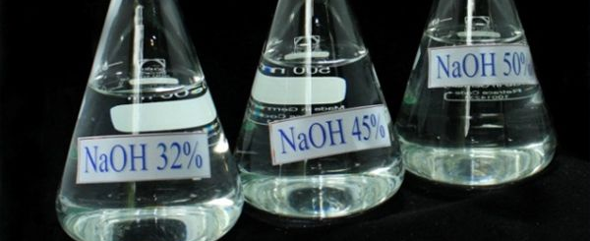
II. MỘT SỐ BAZƠ QUAN TRỌNG.
Natri hiđroxit (NaOH)
Là chất rắn, không màu, hút ẩm mạnh, tan nhiều trong nước và tỏa nhiệt.
Khi tan trong nước tạo dd NaOH là 1 bazơ tan.

Slide 12
Dd NaOH có đầy đủ tính chất của 1 bazơ tan.
Đổi màu chất chỉ thị màu
Tác dụng với dd axit
Tác dụng với oxit axit
Tác dụng với dd muối

Slide 13
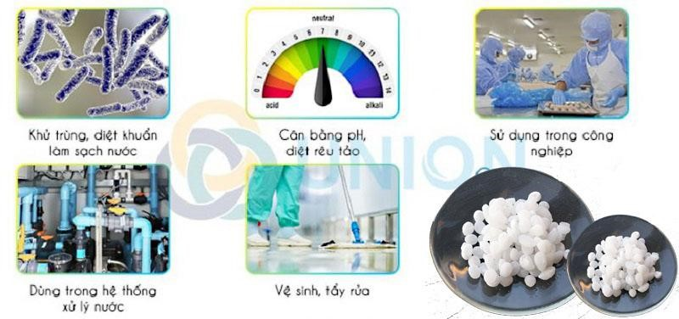
Ứng dụng:

Slide 14

Sản xuất NaOH
Phương pháp: Điện phân dung dịch NaCl bão hòa có màng ngăn.
PTHH:
2NaCl + 2H₂O $\underset{→}{ điện phân dd có màng ngăn}$ 2NaOH + H₂ + Cl₂

Slide 15
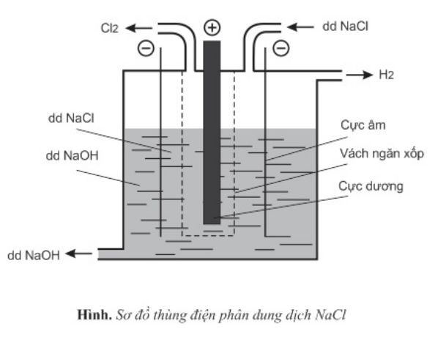

Slide 16
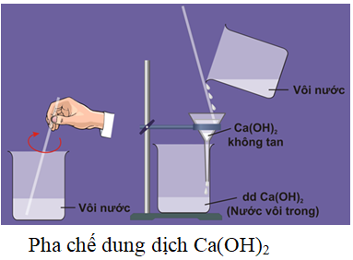
2. Canxi hiđroxit Ca(OH)₂
Tên thường gọi: nước vôi trong.
Ít tan trong nước.

Slide 17
Dd Ca(OH)₂ có 4 tính chất hóa học của bazơ tan.
Đổi màu chất chỉ thị
Tác dụng với dung dịch axit
Tác dụng với oxit axit
Tác dụng với dd muối

Slide 18
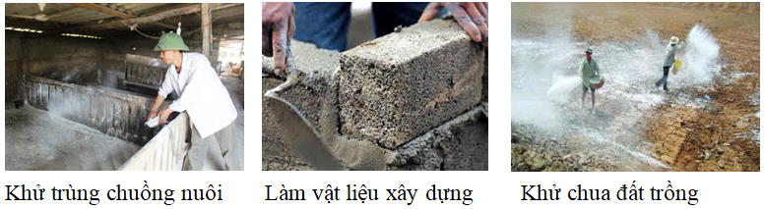
Ứng dụng:

Slide 19
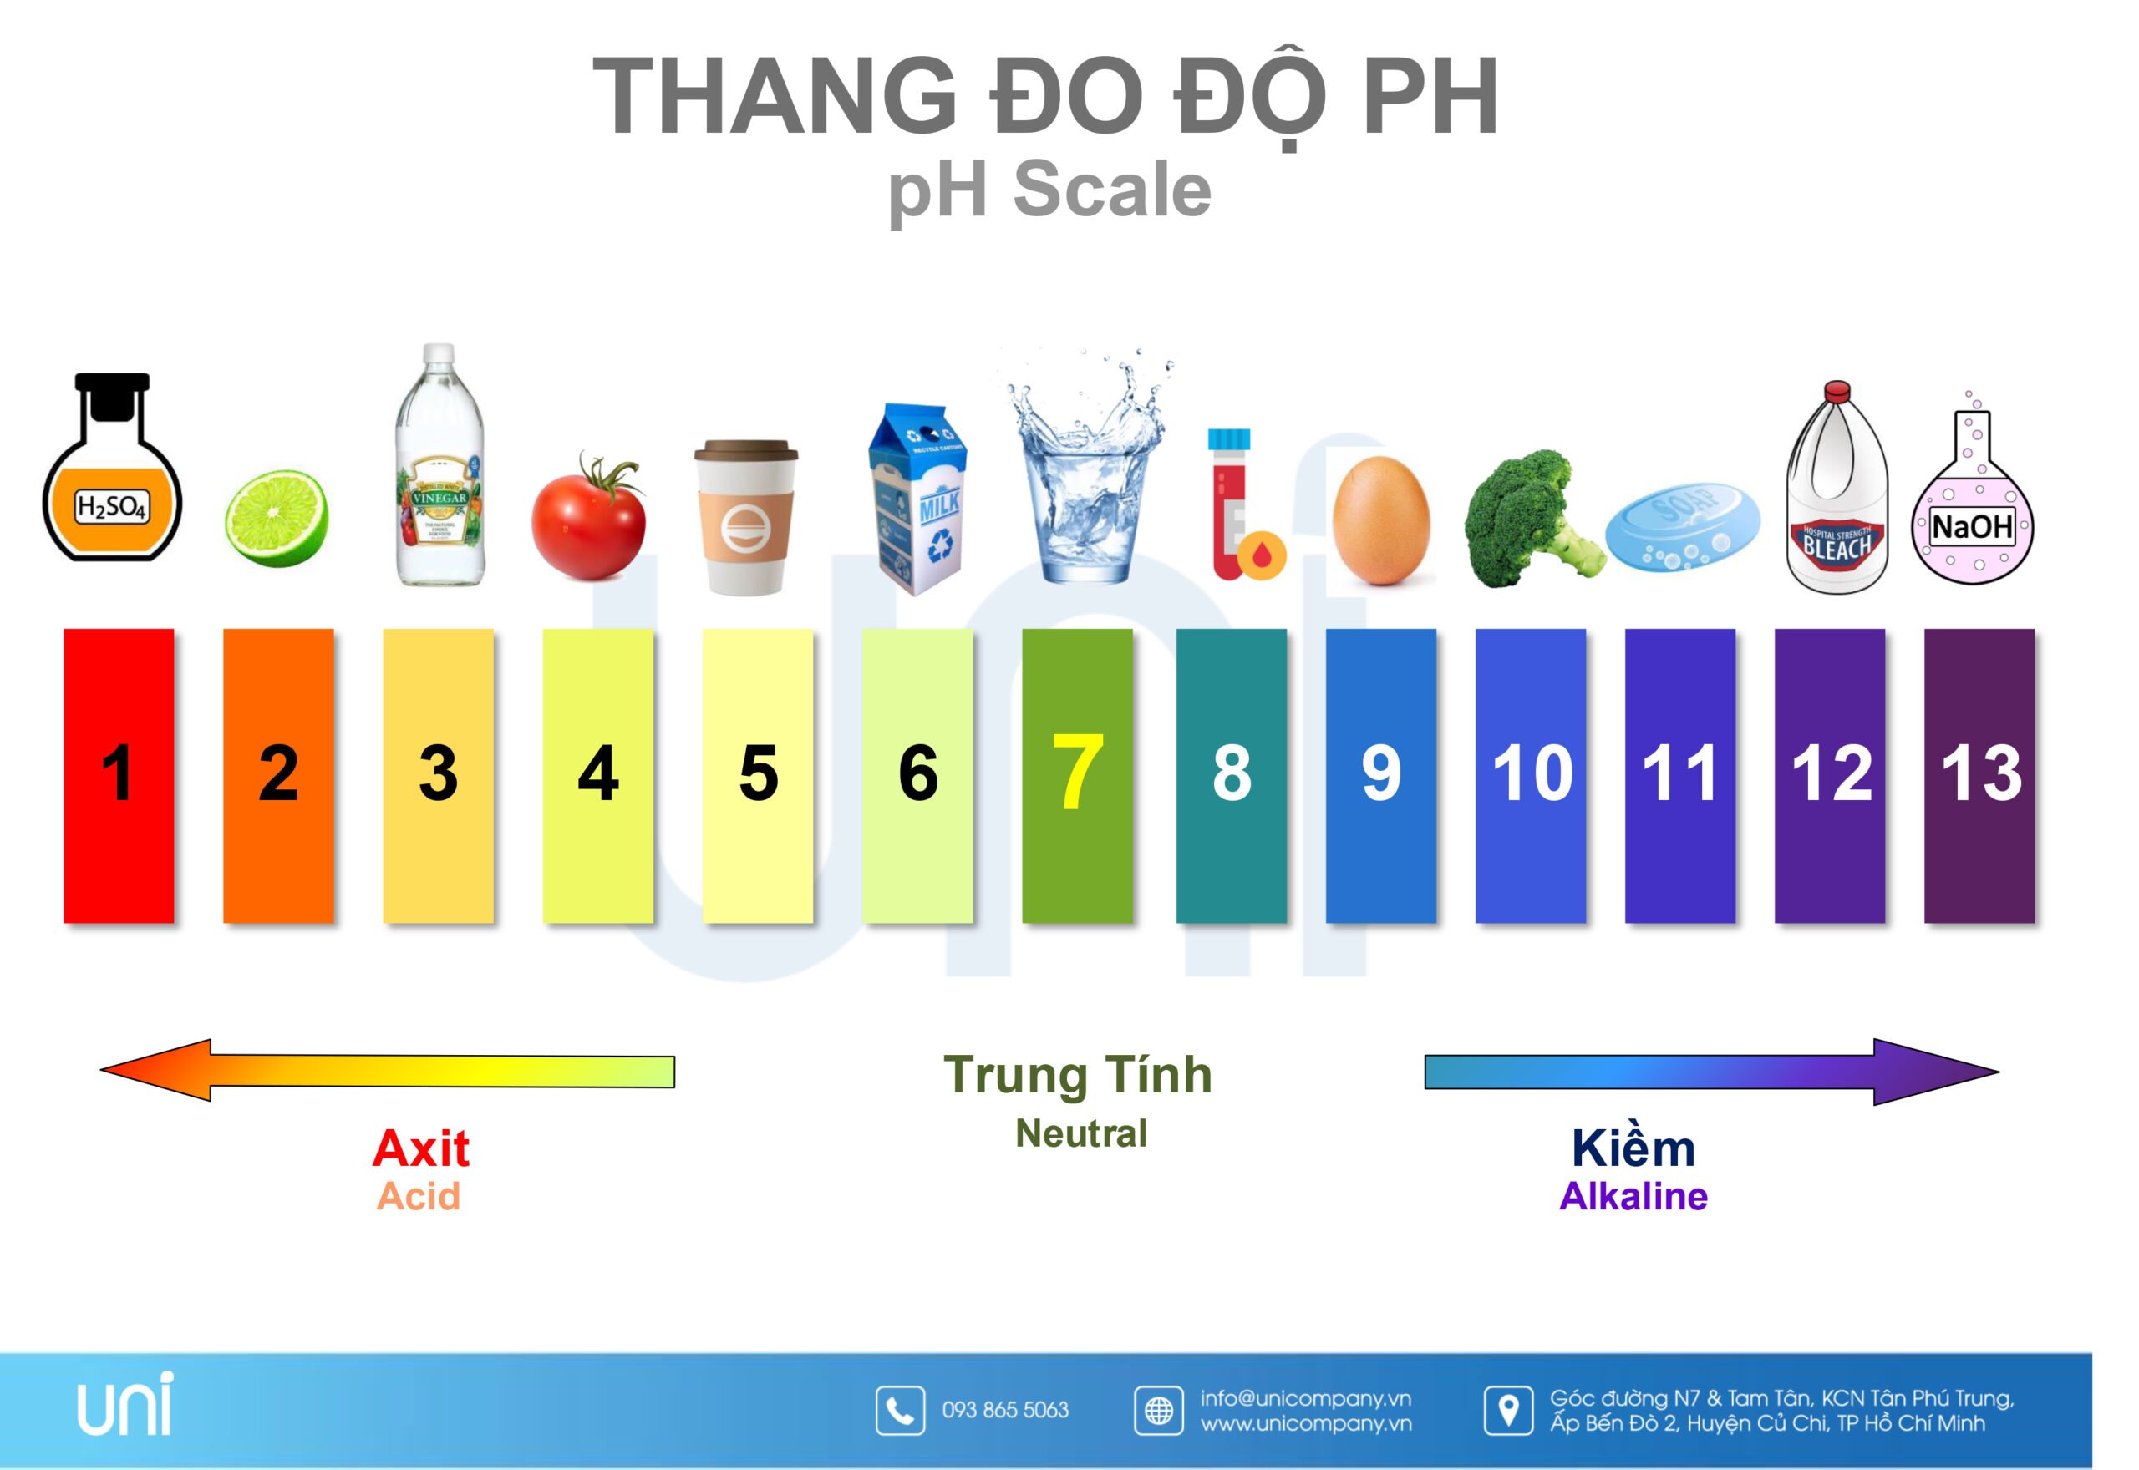

Slide 20
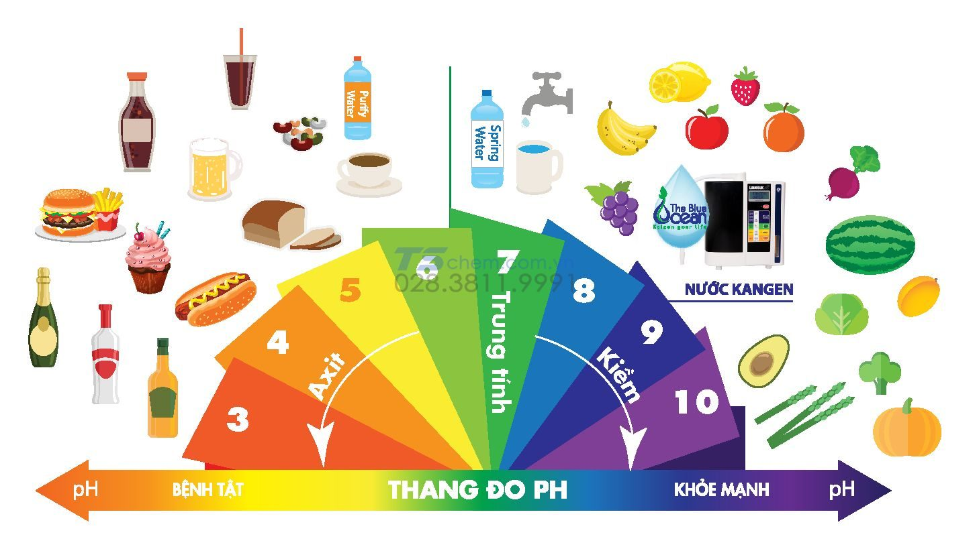

Slide 21
BT: Có các bazơ sau: Cu(OH)₂, NaOH, Ba(OH)₂. Hãy cho biết bazơ nào?
Đổi màu quỳ tím thành xanh
Tác dụng với dd HCl
Bị nhiệt phân hủy
Tác dụng với CO₂
Viết PTHH.

Slide 22


ĐÁP ÁN
NaOH, Ba(OH)₂.
Cu(OH)₂ + 2HCl -> CuCl₂ + 2H₂O
NaOH + HCl -> NaCl + H₂O
Ba(OH)₂ + 2HCl -> BaCl₂ + 2H₂O
c. Cu(OH) $\underset{→}{t^{o}}$CuO + H₂O
d. 2NaOH + CO₂ -> Na₂CO₃ + H₂O
Ba(OH)₂ + CO₂ -> BaCO₃ + H₂O

Slide 23

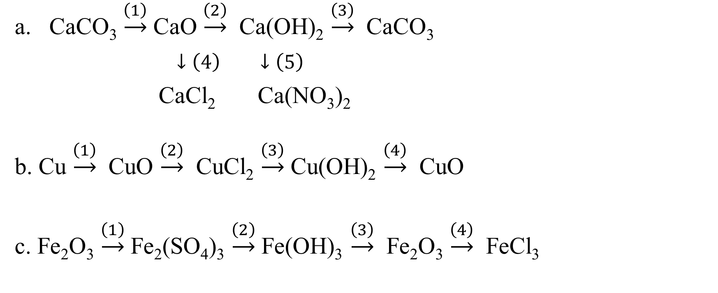
Hoàn thành các chuỗi chuyển hóa sau:
CaCO₃ $\underset{→}{\left(1\right)}$CaO $\underset{→}{\left(2\right)}$ Ca(OH)₂ $\underset{→}{\left(3\right)}$ CaCO₃
$↓\left(4\right)$ $↓\left(5\right)$
CaCl₂ Ca(NO₃)₂
b. Cu $\underset{→}{\left(1\right)}$ CuO $\underset{→}{\left(2\right)}$ CuCl₂ $\underset{→}{\left(3\right)}$Cu(OH)₂ $\underset{→}{\left(4\right)}$ CuO
c. Fe₂O₃ $\underset{→}{\left(1\right)}$Fe₂(SO₄)₃ $\underset{→}{\left(2\right)}$Fe(OH)₃ $\underset{→}{\left(3\right)}$ Fe₂O₃ $\underset{→}{\left(4\right)}$ FeCl₃

Slide 24
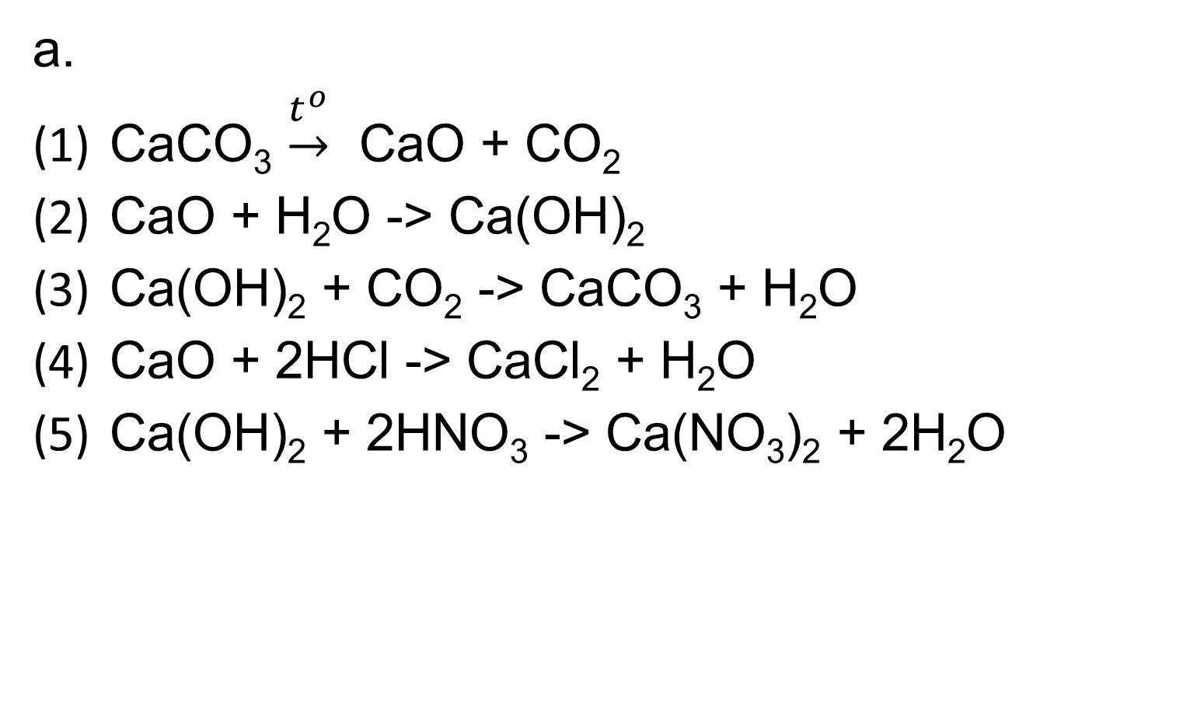
a.
CaCO₃ $\underset{→}{t^{o}}$ CaO + CO₂
CaO + H₂O -> Ca(OH)₂
Ca(OH)₂ + CO₂ -> CaCO₃ + H₂O
CaO + 2HCl -> CaCl₂ + H₂O
Ca(OH)₂ + 2HNO₃ -> Ca(NO₃)₂ + 2H₂O

Slide 25
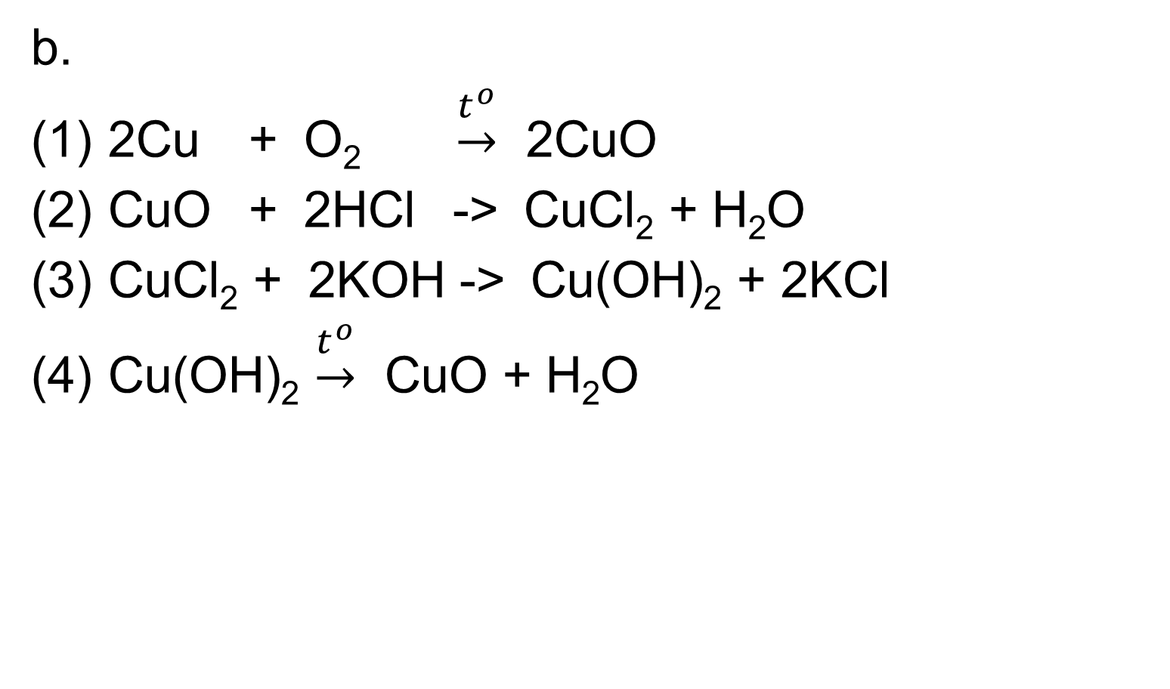
b.
2Cu + O₂ $\underset{→}{t^{o}}$ 2CuO
CuO + 2HCl -> CuCl₂ + H₂O
CuCl₂ + 2KOH -> Cu(OH)₂ + 2KCl
Cu(OH)₂ $\underset{→}{t^{o}}$ CuO + H₂O

Slide 26
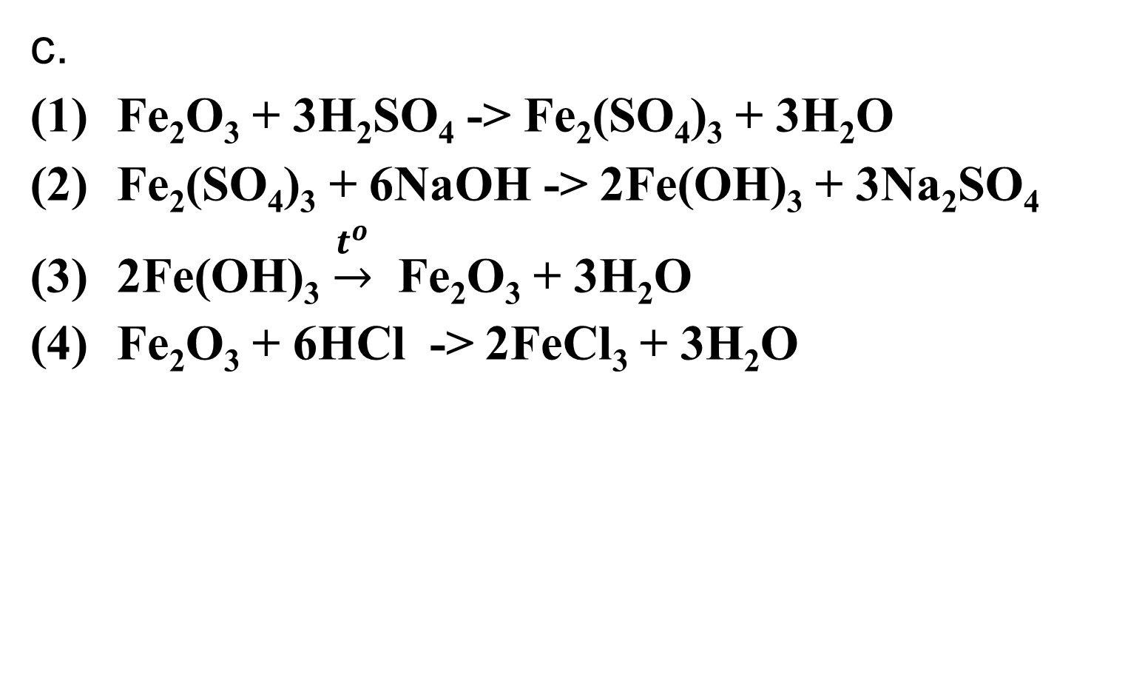
c.
Fe₂O₃ + 3H₂SO₄ -> Fe₂(SO₄)₃ + 3H₂O
Fe₂(SO₄)₃ + 6NaOH -> 2Fe(OH)₃ + 3Na₂SO₄
2Fe(OH)₃ $\underset{→}{t^{o}}$ Fe₂O₃ + 3H₂O
Fe₂O₃ + 6HCl -> 2FeCl₃ + 3H₂O

Slide 27
HƯỚNG DẪN HỌC Ở NHÀ
Học bài cũ.
Làm các bài tập SGK.
- Chuẩn bị chủ đề: Muối.

